Slide 1
1 - Συνθήκες & Δομές Ελέγχου στη JavaScript
Μάθημα: Εισαγωγή στη JavaScript – Ενότητα 3
if, else, συγκρίσεις και λογικοί τελεστές

Slide 2
2 - Στόχοι της Διάλεξης
  Τι είναι “συνθήκη” (condition)
  Χρήση if, else if, else
  Τελεστές σύγκρισης
  Λογικοί τελεστές &&, ||, !
  Απλά παραδείγματα ελέγχου ροής

Slide 3
3 - Τι είναι Συνθήκη;
Μια συνθήκη είναι μια έκφραση που δίνει αποτέλεσμα:
  true (αληθές)
  false (ψευδές)
Ανάλογα με το αποτέλεσμα, ο κώδικας:
  εκτελεί μια εντολή
  ή την παραλείπει
Παράδειγμα:
let age = 20;
let isAdult = (age >= 18); // true ή false

Slide 4
4 - Τελεστές Σύγκρισης
Βασικοί τελεστές:
μεγαλύτερο
< μικρότερο
= μεγαλύτερο ή ίσο
<= μικρότερο ή ίσο
== ισότητα (χωρίς αυστηρό έλεγχο τύπου)
=== αυστηρή ισότητα (τιμή + τύπος)
!= , !== ανισότητα
Παράδειγμα:
console.log(5 > 3); // trueconsole.log(5 == "5"); // trueconsole.log(5 === "5"); // false
Σημείωση: 👉 Στη σύγχρονη JS προτιμάμε === αντί για ==.

Slide 5
5 - Η δομή if
Χρησιμοποιούμε if όταν θέλουμε κώδικα που εκτελείται ΜΟΝΟ αν μια συνθήκη είναι true.
Παράδειγμα:
let age = 20;
if (age >= 18) {
console.log("Είσαι ενήλικος.");}
👉 Αν η συνθήκη είναι false, ο κώδικας μέσα στις { } δεν εκτελείται.

Slide 6
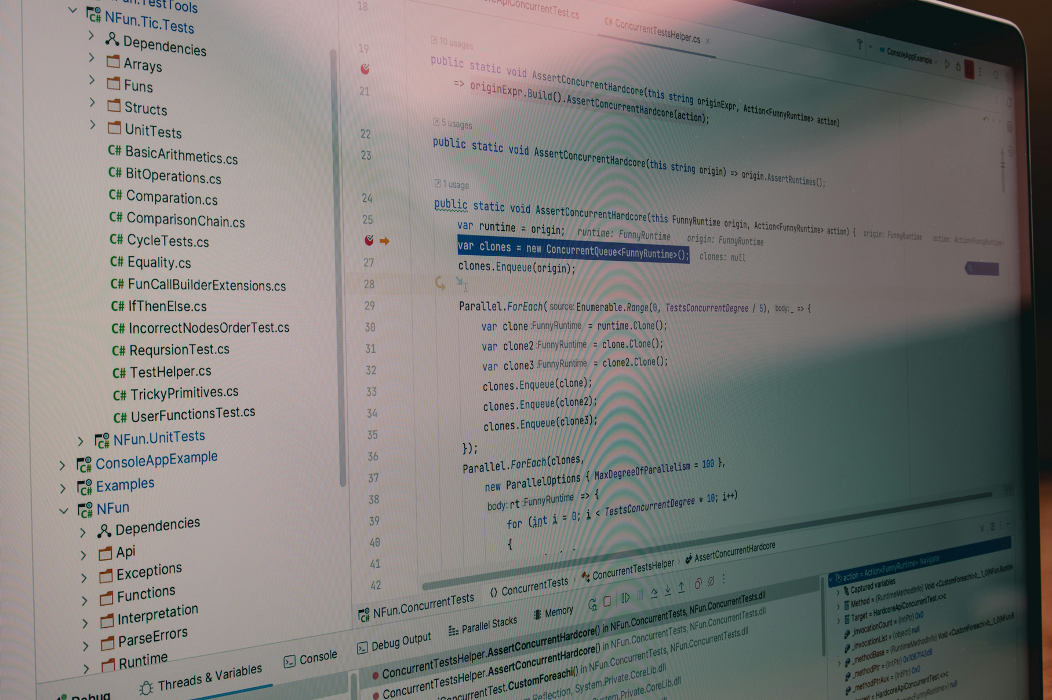
6 - if / else
Το else ορίζεται για την “εναλλακτική περίπτωση”.
Παράδειγμα:
let age = 16;
if (age >= 18) {
console.log("Είσαι ενήλικος.");
} else {
console.log("Είσαι ανήλικος.");
}
👉 Εκτελείται ΜΟΝΟ ένα από τα δύο blocks.

Slide 7

7 - if / else if / else
Για πολλές περιπτώσεις χρησιμοποιούμε else if.
Παράδειγμα:
let grade = 75;
if (grade >= 90) {
console.log("Άριστα");
} else if (grade >= 60) {
console.log("Καλά");
} else {
console.log("Χρειάζεται βελτίωση");
}
👉 Η πρώτη συνθήκη που είναι true σταματάει την αλληλουχία.

Slide 8
8 - Λογικοί Τελεστές &&, ||, !
&& (AND) → true μόνο αν όλες οι συνθήκες είναι true
|| (OR) → true αν τουλάχιστον μία είναι true
! (NOT) → αντιστρέφει τιμή
Παραδείγματα:
let age = 20;
let hasID = true;
if (age >= 18 && hasID) {
console.log("Επιτρέπεται η είσοδος.");
}
let isStudent = false;
if (age < 18 || isStudent) {
console.log("Έκπτωση εισιτηρίου."); }

Slide 9
9 - Παράδειγμα: Έλεγχος Πρόσβασης
Σενάριο:
Έλεγχος πρόσβασης χρήστη ανάλογα με login & ρόλο.
let isLoggedIn = true;
let role = "admin";
if (isLoggedIn && role === "admin") {
console.log("Καλώς ήρθες, διαχειριστή!");
} else if (isLoggedIn) {
console.log("Καλώς ήρθες, χρήστη!");
} else {
console.log("Πρέπει να συνδεθείς.");
}
Χρησιμοποιεί: λογικούς τελεστές, σύγκριση strings, if/else.

Slide 10
Slide 10 — Μικρές Ασκήσεις
Άσκηση 1 — Ενήλικος ή ανήλικος;
  Μεταβλητή age
  Αν age ≥ 18 → “Ενήλικος”
  Αλλιώς → “Ανήλικος”
Άσκηση 2 — Θερμοκρασία:
  Αν > 30 → “Ζέστη”
  Αν 15–30 → “Κανονική θερμοκρασία”
  Αλλιώς → “Κρύο”
Άσκηση 3 — Login check:
  username === "admin"
  password === "1234"
  Αν και τα δύο σωστά → “Επιτυχής σύνδεση”
  Αλλιώς → “Λάθος στοιχεία”

Slide 11

11 - Συνηθισμένα Λάθη
  Χρήση = αντί για == ή ===
  ❌ if (x = 5)
  ✔ if (x === 5)
  Ξεχασμένες αγκύλες { }
  👉 Χρησιμοποίησε πάντα για καθαρότητα.
  Σύγχυση == και ===
  👉 Προτίμησε ===.

Slide 12

12 - Σύνοψη & Επόμενα Βήματα
Μάθαμε:
  Τι είναι συνθήκη
  Τελεστές σύγκρισης
  if, else if, else
  Λογικούς τελεστές &&, ||, !
Επόμενη διάλεξη:
Loops στη JavaScript — for & while
  χρήση συνθηκών μέσα σε επαναλήψεις

